Slide 1

블라인드 데이팅 웹 서비스
서울 1반 7팀

Slide 2

Contents
1
팀 소개
6
향후 계획
2
기획
5
협업 현황
3
프로젝트 소개
4
개발 현황

Slide 3


팀 소개
Front-end
Back-end

Slide 4

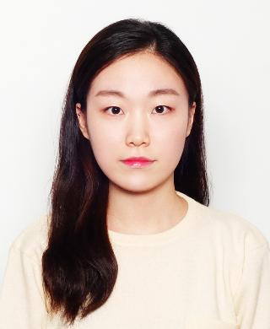
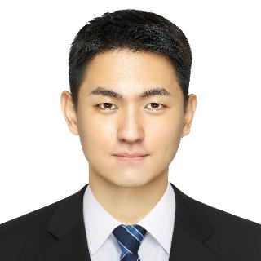
Front-End
안예나
프론트엔드(React)
UI/UX
UCC
정훈
프론트엔드(React)
UI/UX

Slide 5
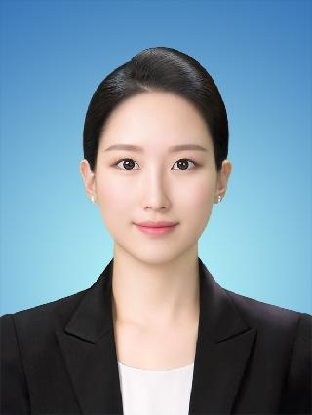
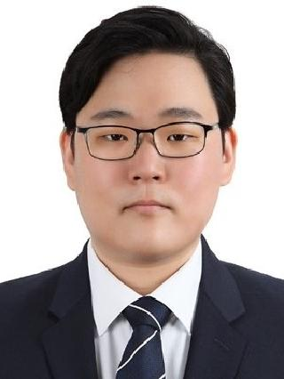
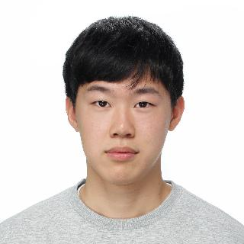
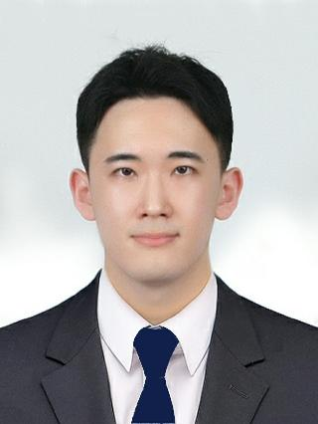
Back-End
이홍주
백엔드(Spring)
Jira
팀장
김명준
백엔드(Spring)
CI/CD
이재원
백엔드(Spring)
CI/CD
유선준
백엔드(Spring)
발표

Slide 6
기획
기획 배경
로고 & 콘셉트

Slide 7



기획 배경
Q. 이상형을 결정짓는 가장 중요한 요소는?
(자료: 결혼정보회사 듀오 / 대상: 미혼남녀 453명)

Slide 8
기획 배경
Q. 이상형을 결정짓는 가장 중요한 요소는?
(자료: 결혼정보회사 듀오 / 대상: 미혼남녀 453명)
제일 중요한 건 외모…?

Slide 9

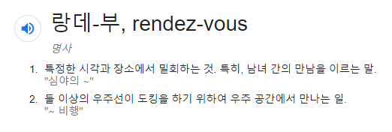
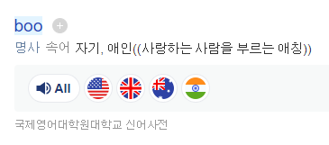
로고 & 콘셉트

Slide 10
프로젝트 소개
회원가입/로그인 & 매칭
1:1 데이팅
3:3 데이팅
프로필 & 채팅

Slide 11
회원가입/로그인 & 매칭

Slide 12



Slide 13
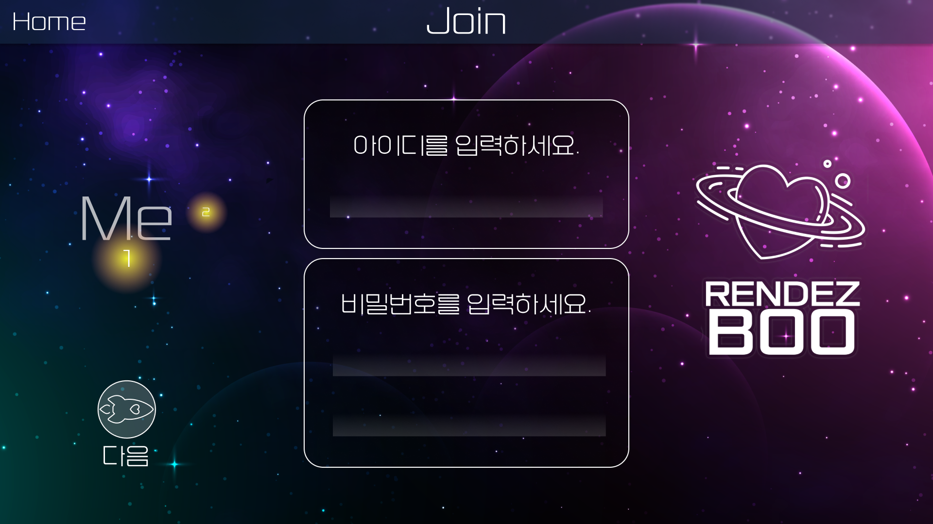

Slide 14
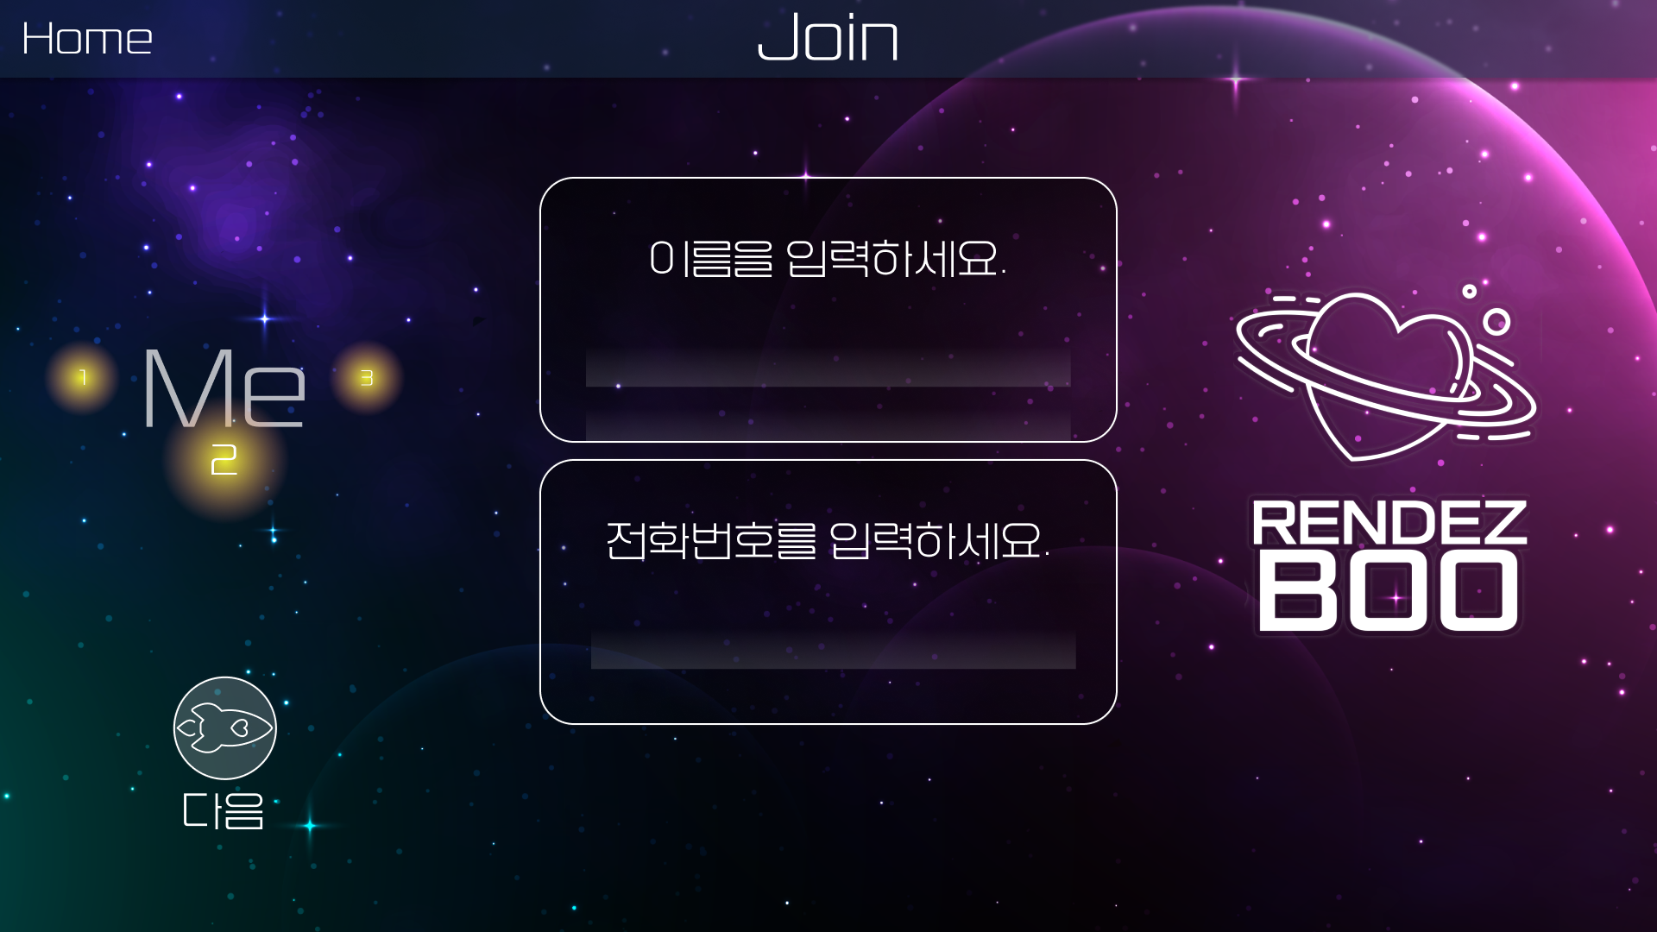

Slide 15
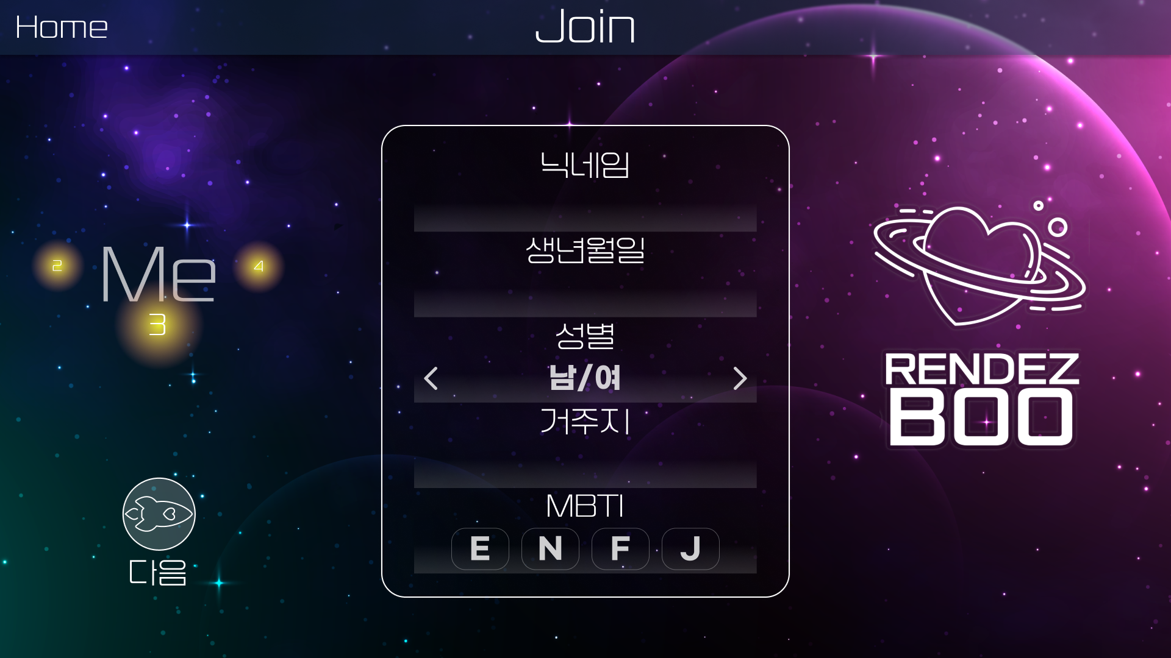

Slide 16
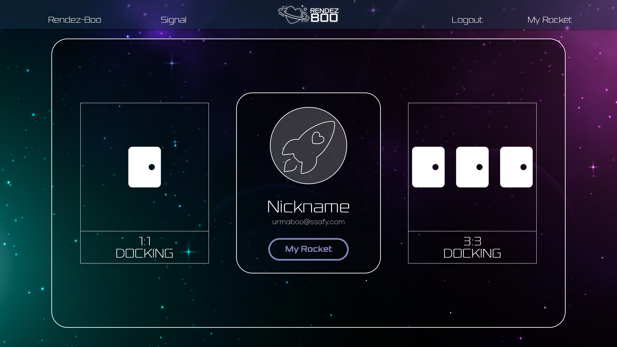

Slide 17
1:1 데이팅

Slide 18
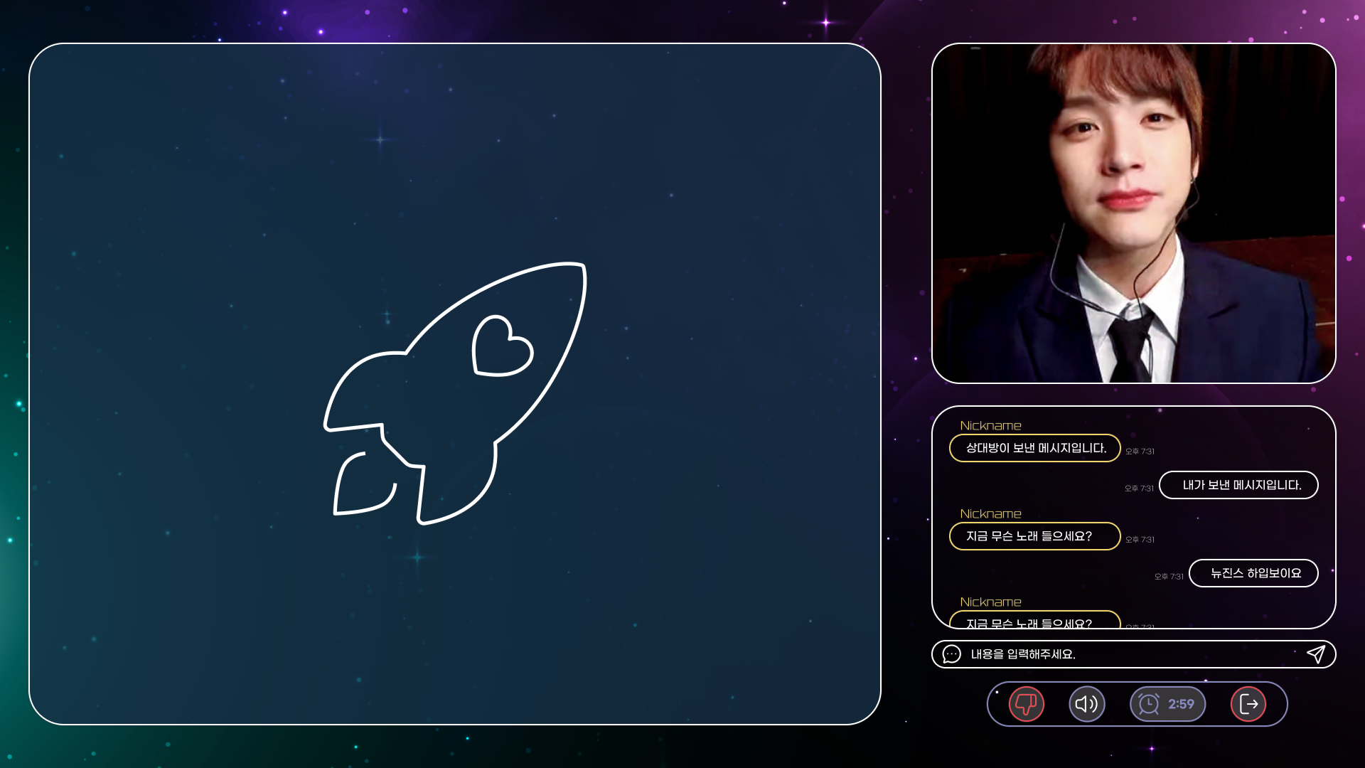
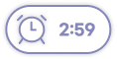
1:1 데이팅

Slide 19
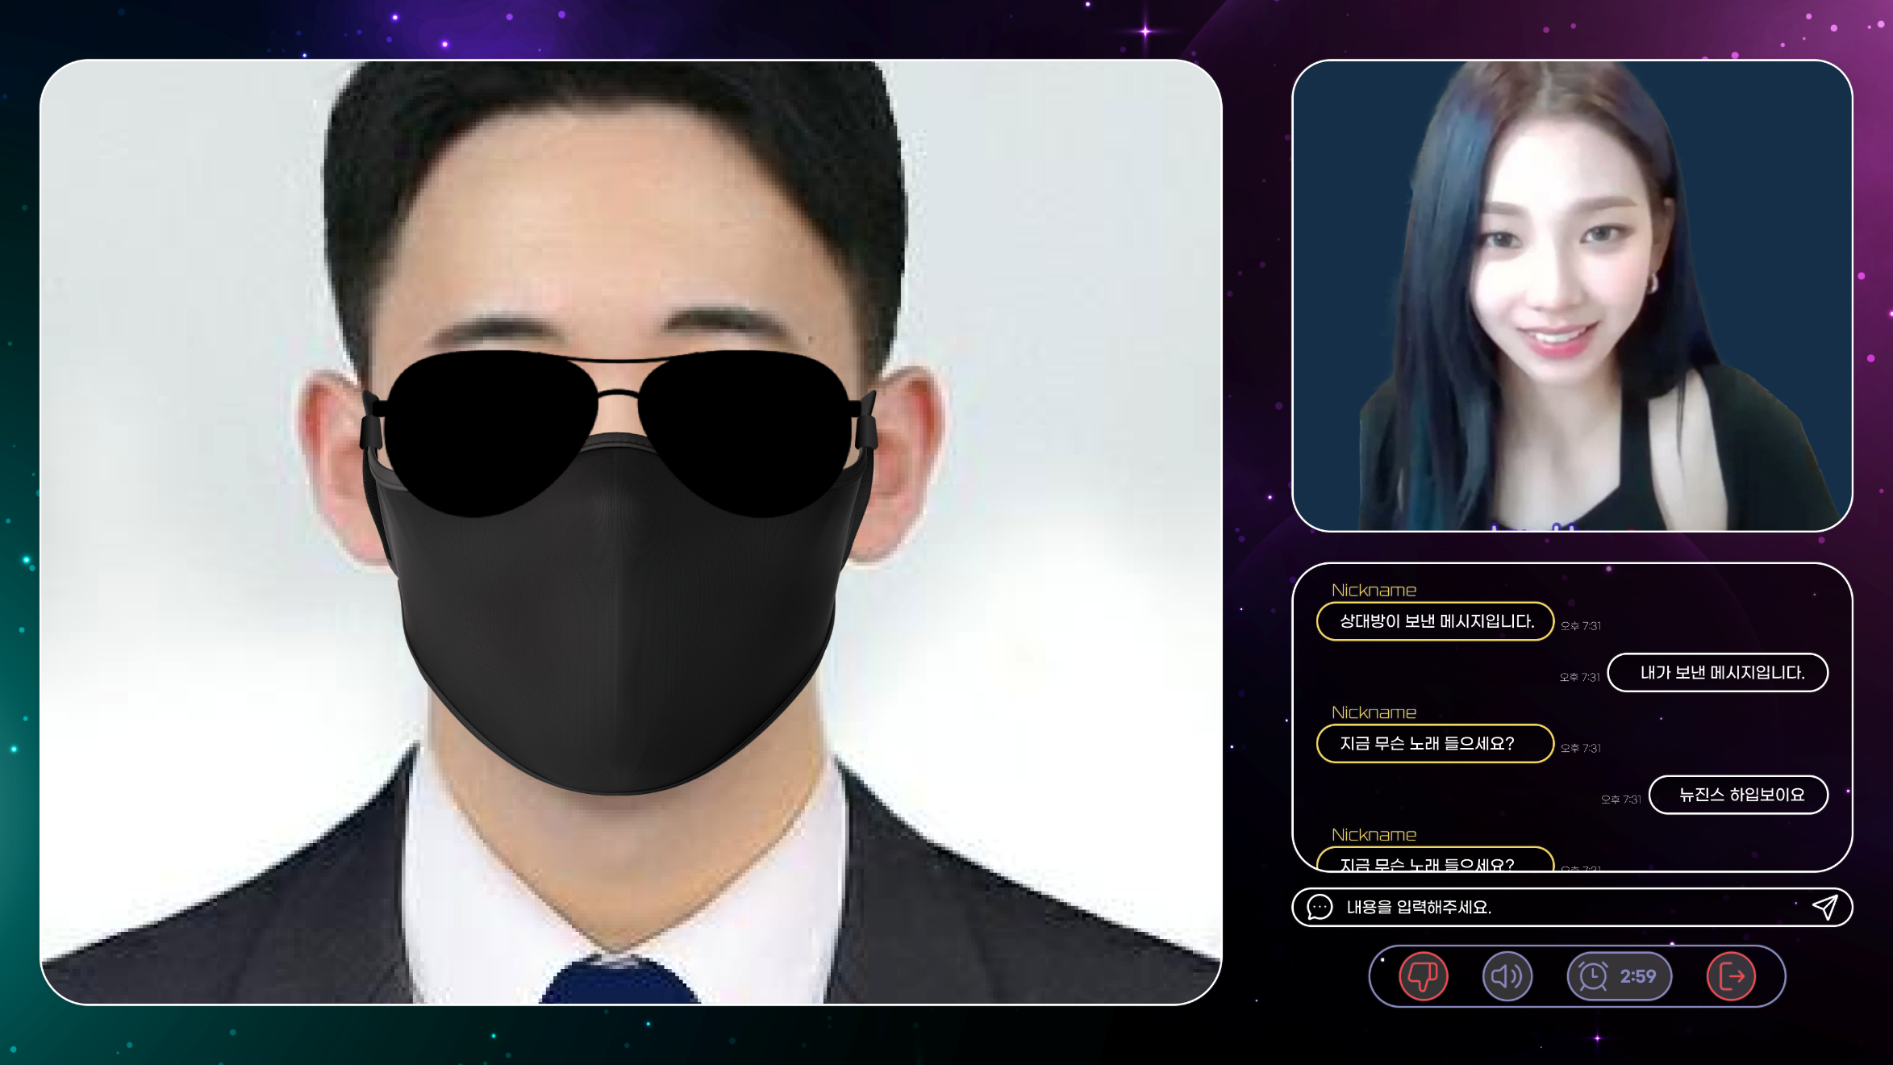

Slide 20
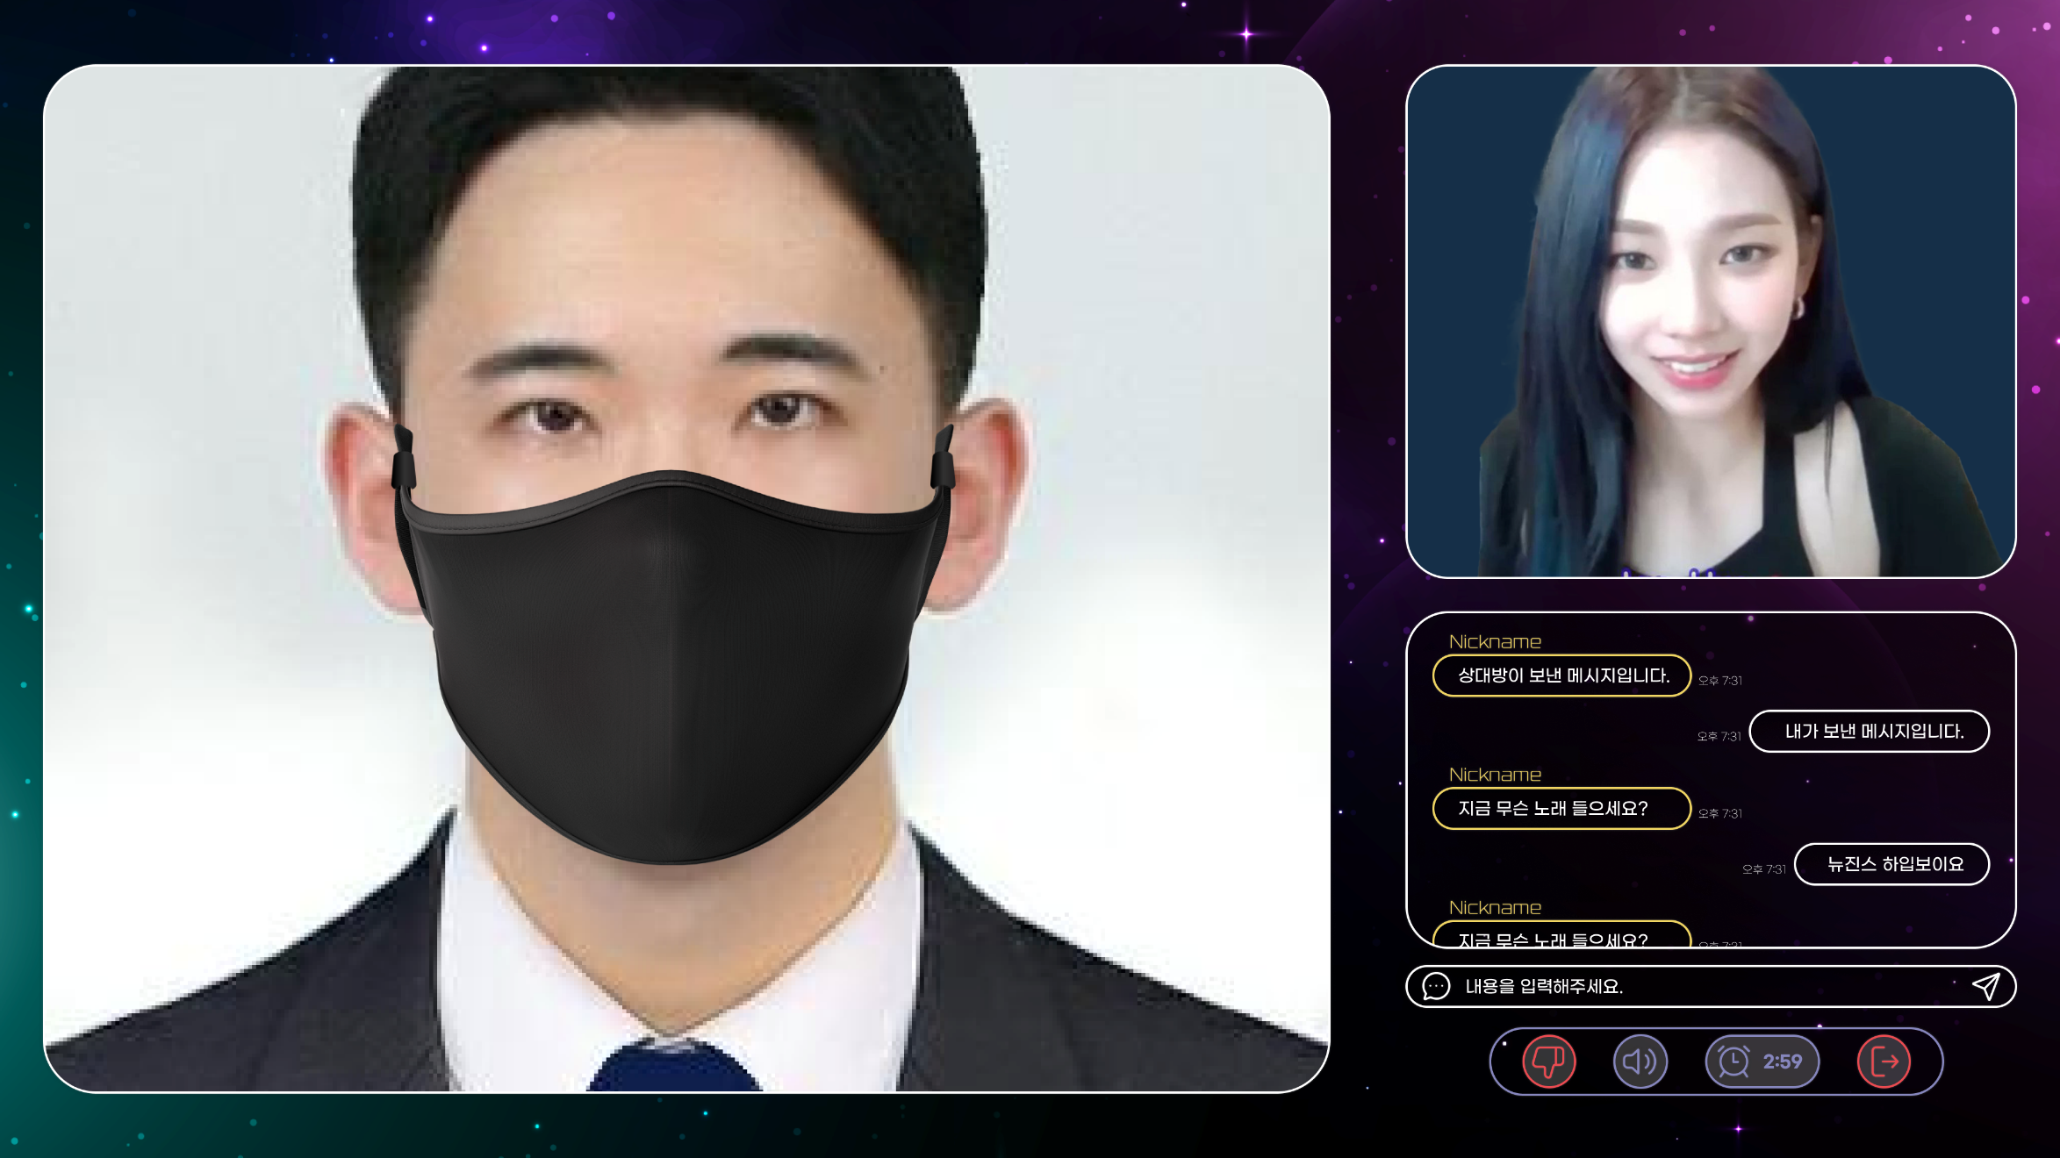

Slide 21
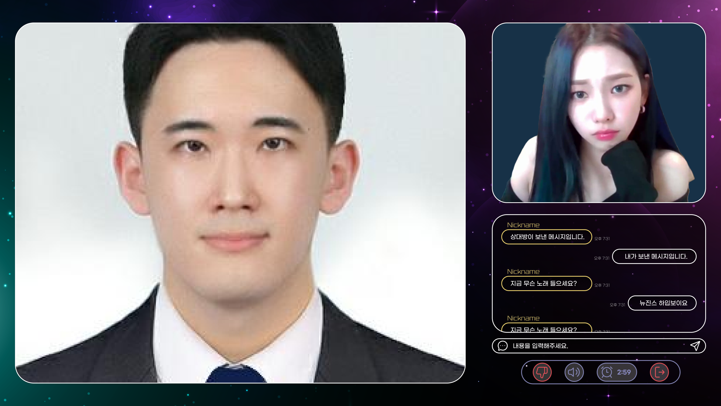

Slide 22
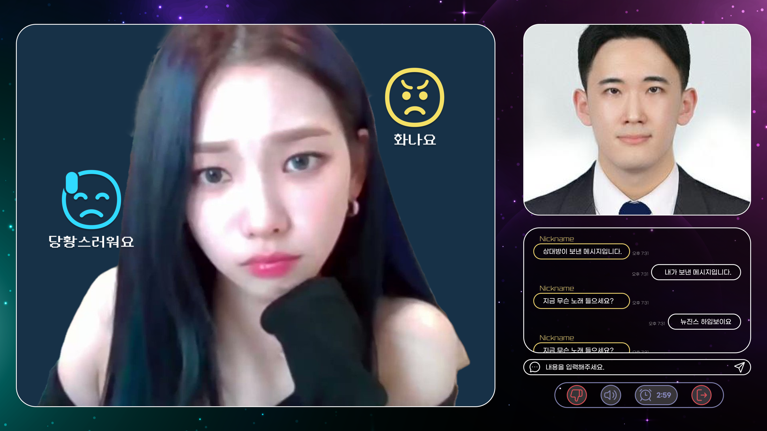

Slide 23
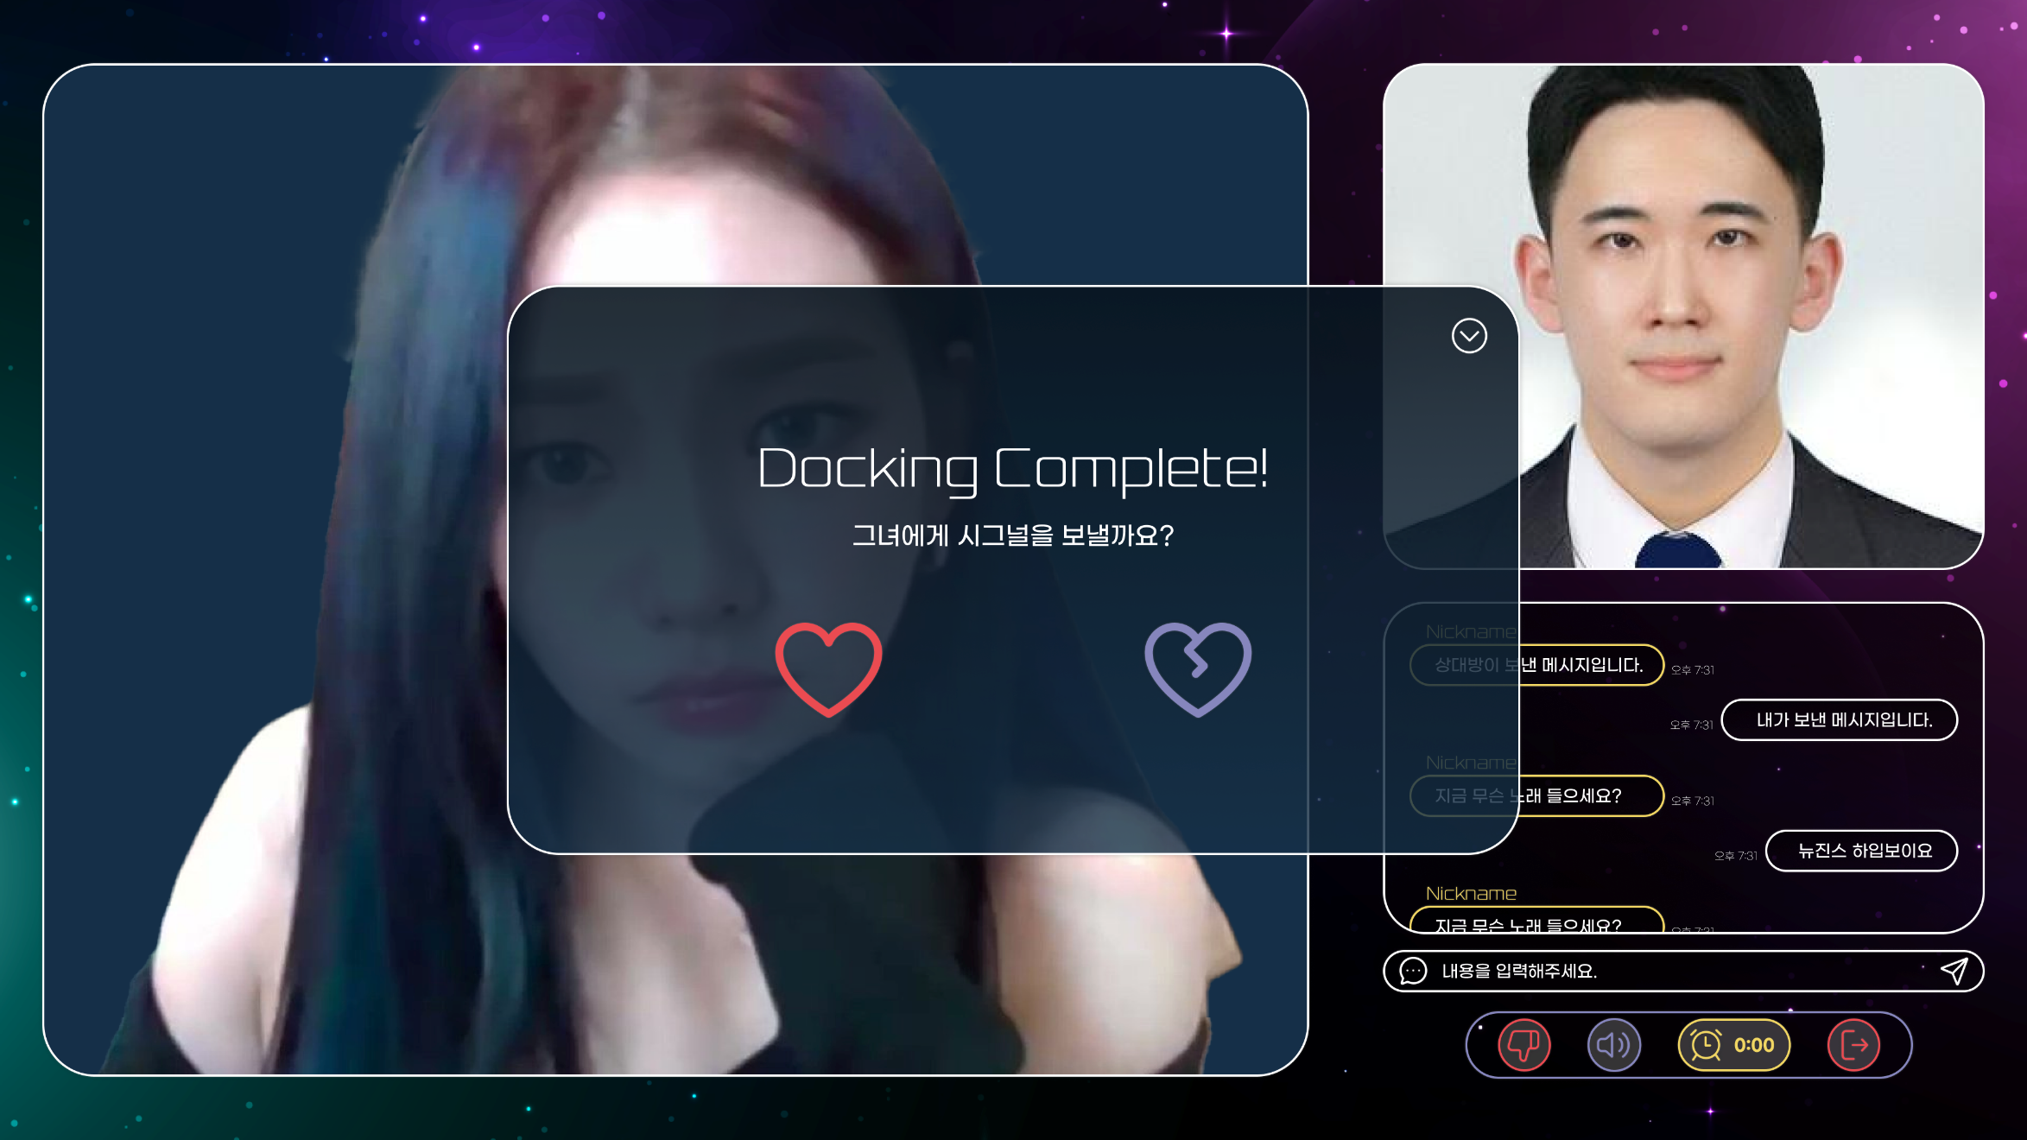

Slide 24
3:3 데이팅

Slide 25
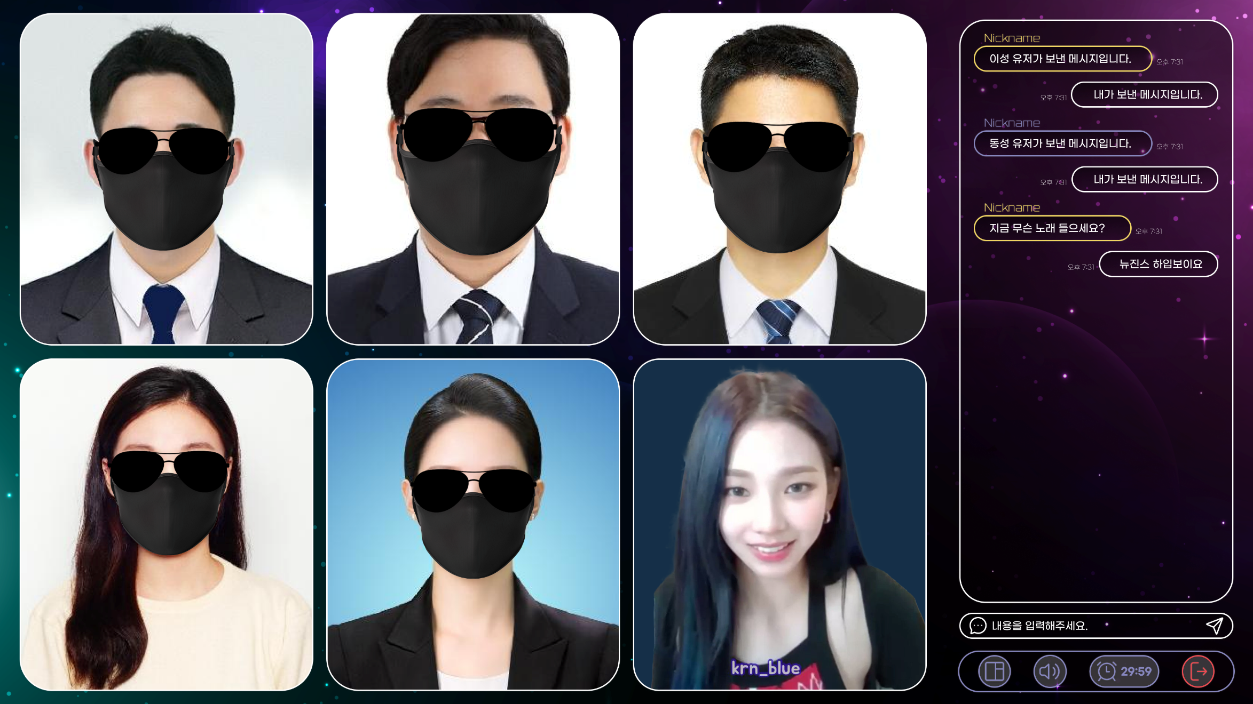

Slide 26
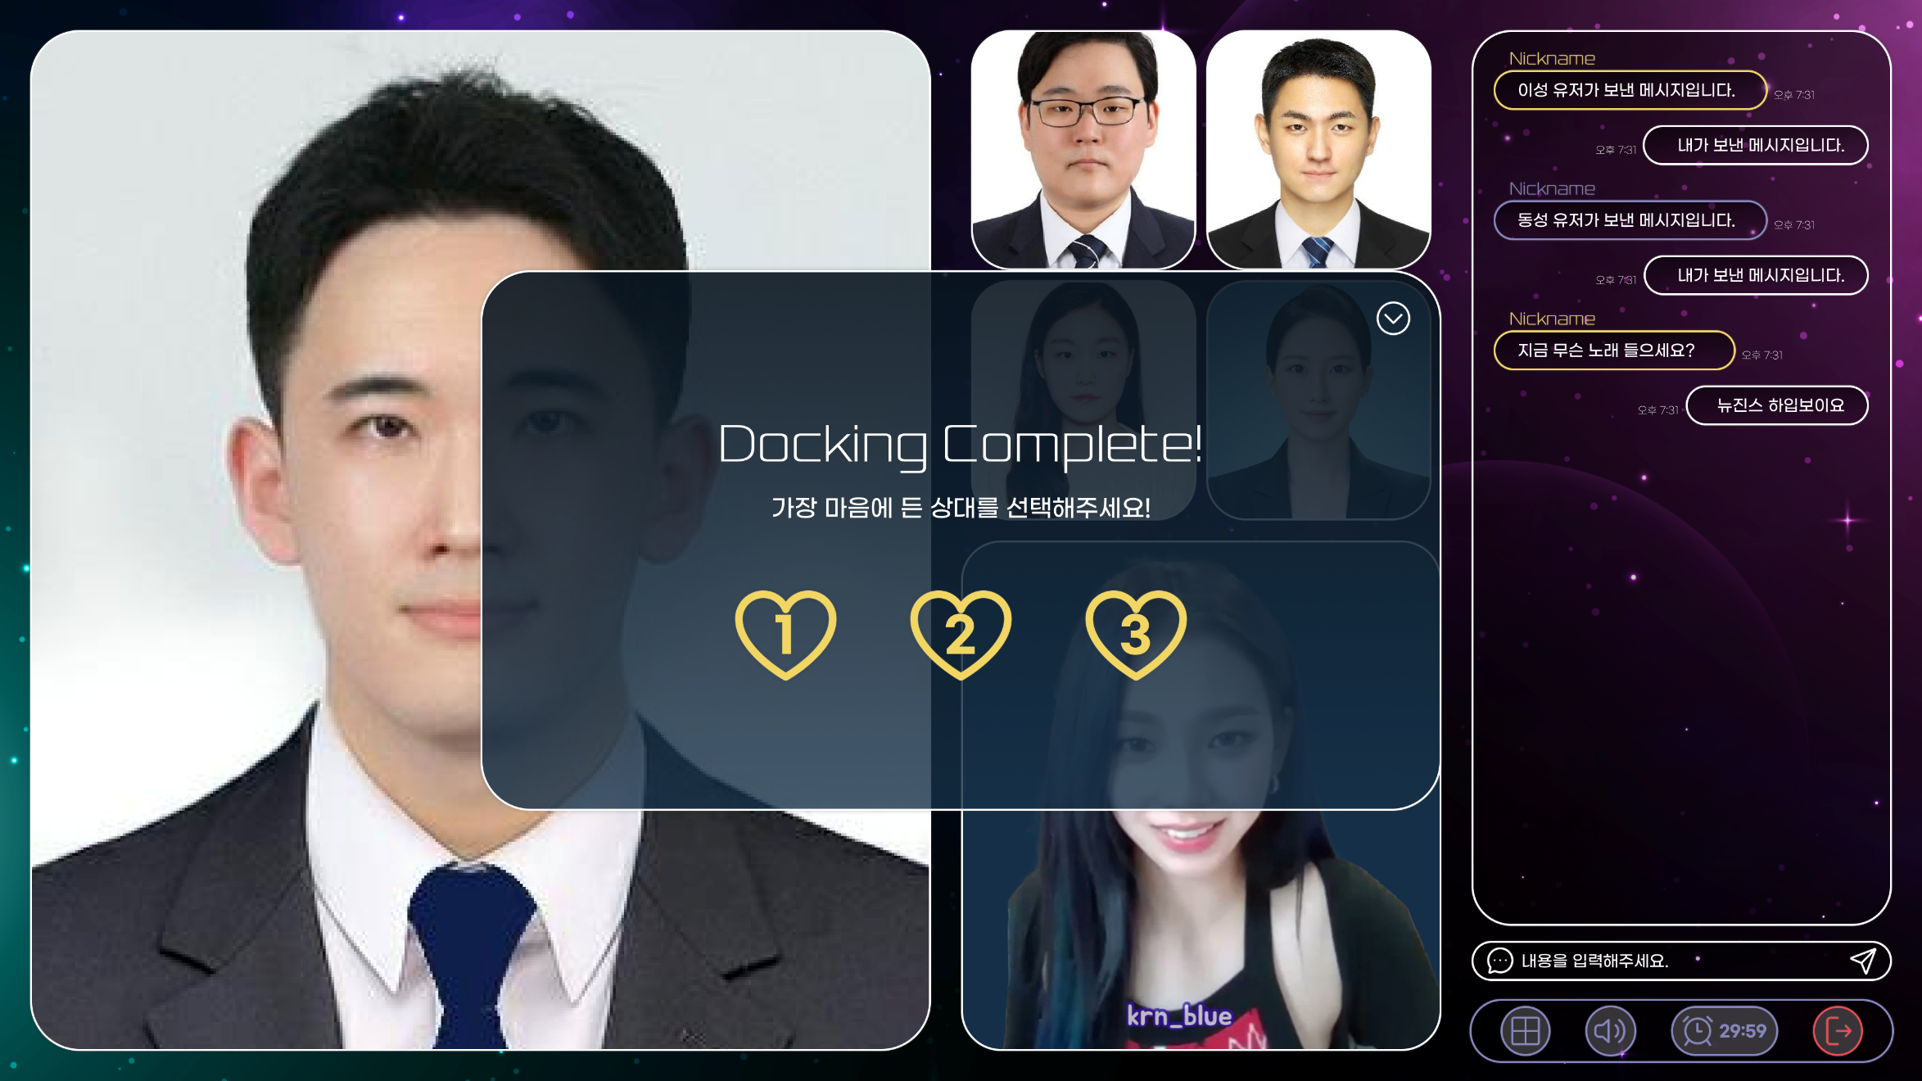

Slide 27
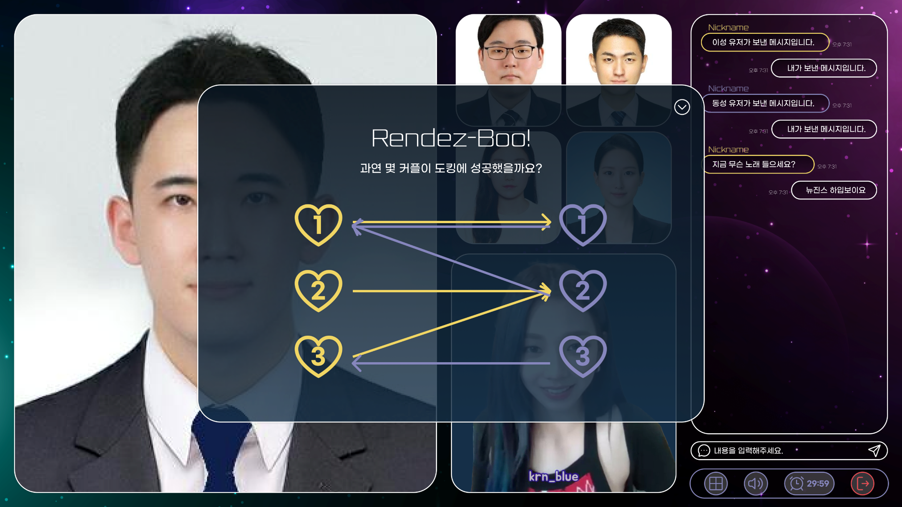

Slide 28
프로필 & 채팅

Slide 29
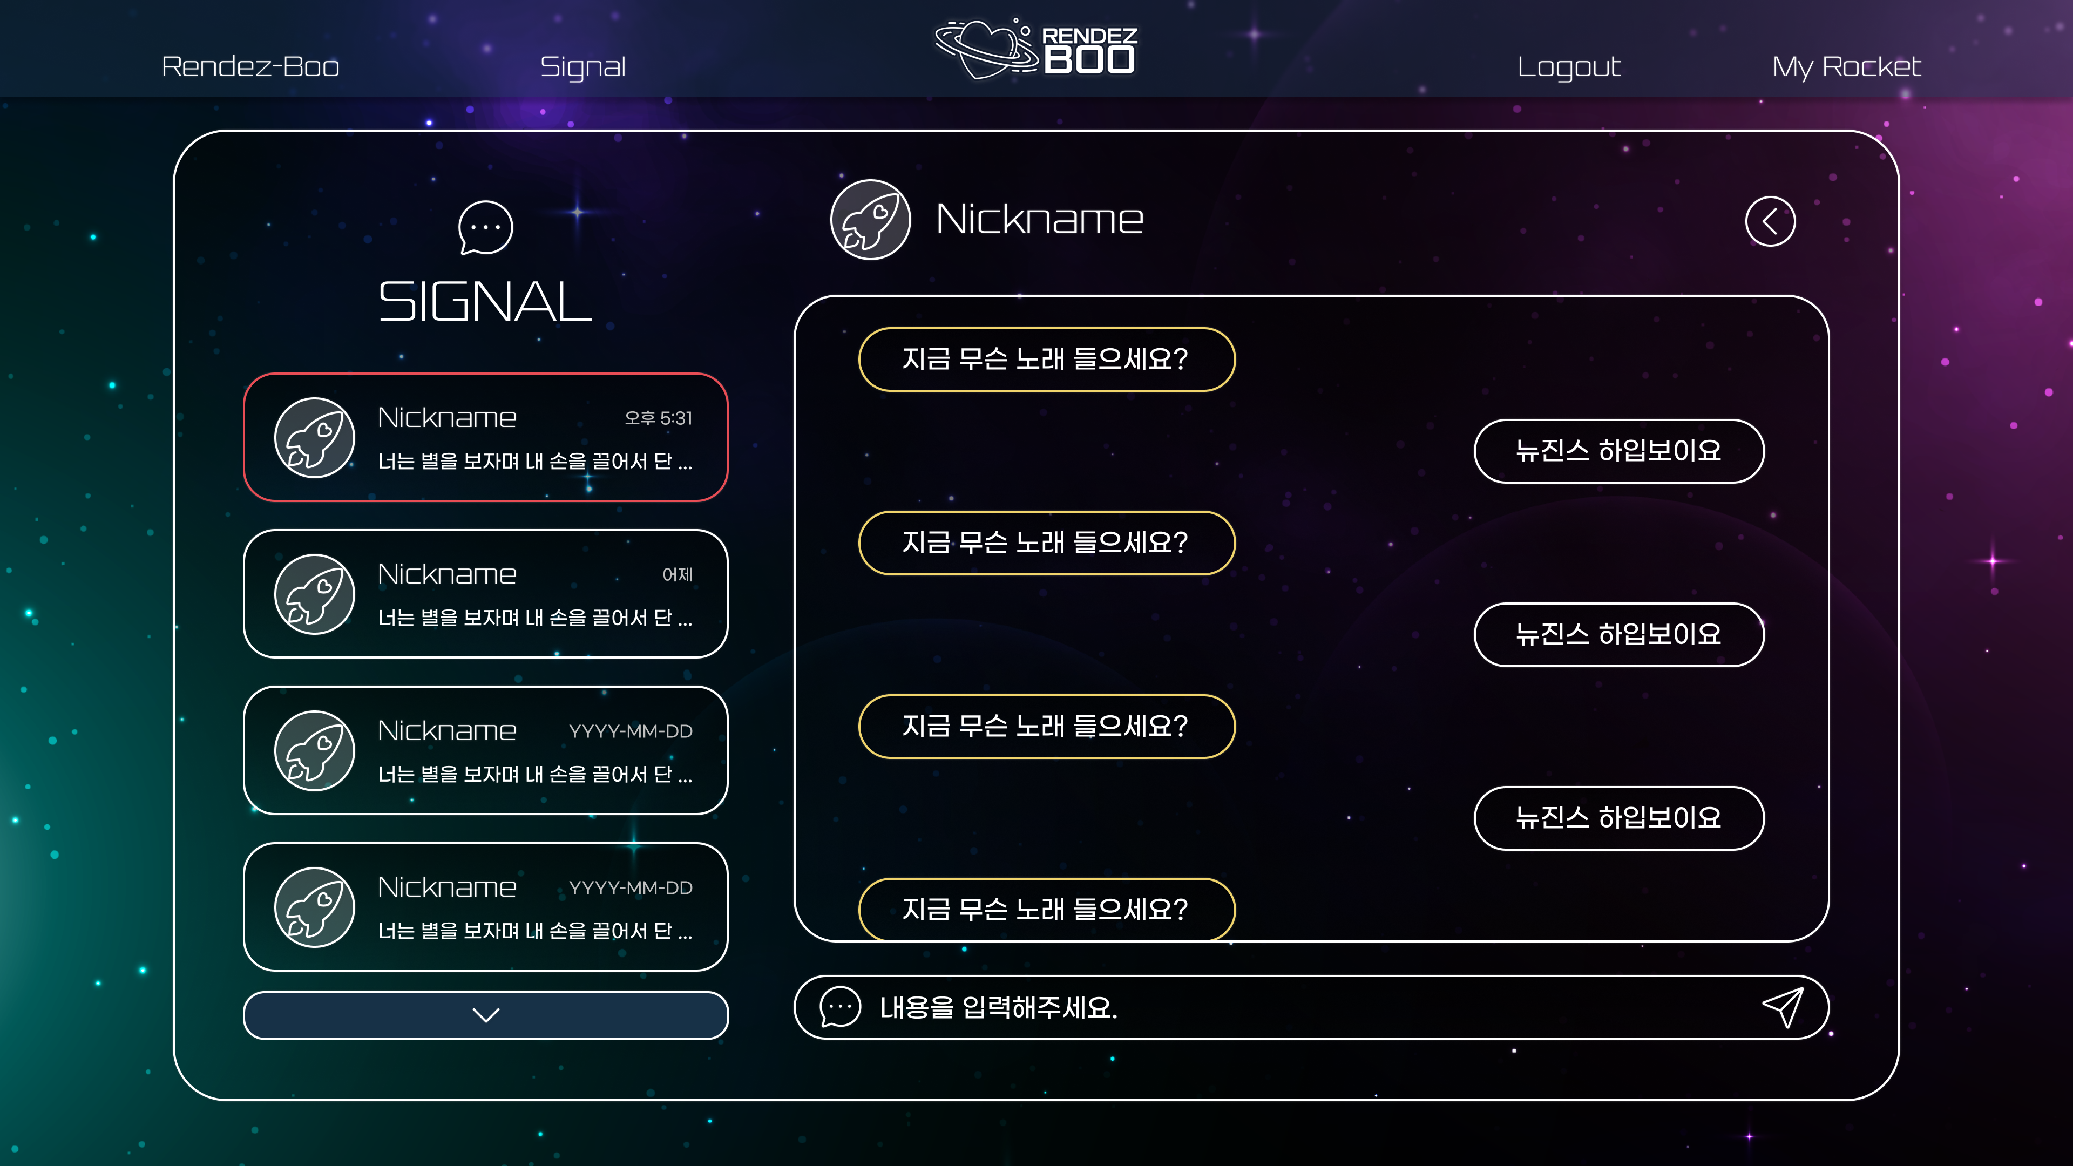

Slide 30
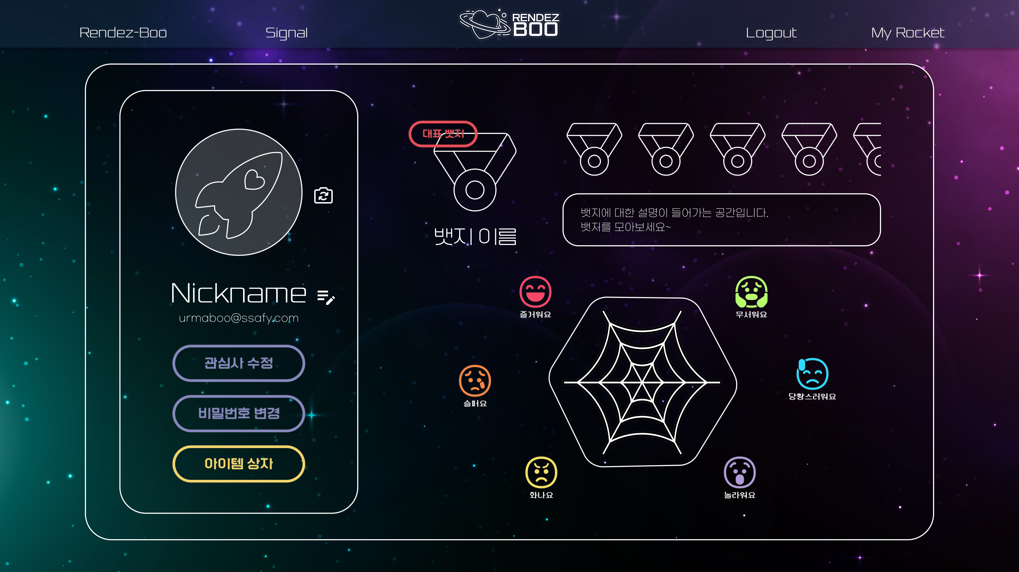

Slide 31
개발 현황
Back-end
Front-end

Slide 32
Back-end

Slide 33
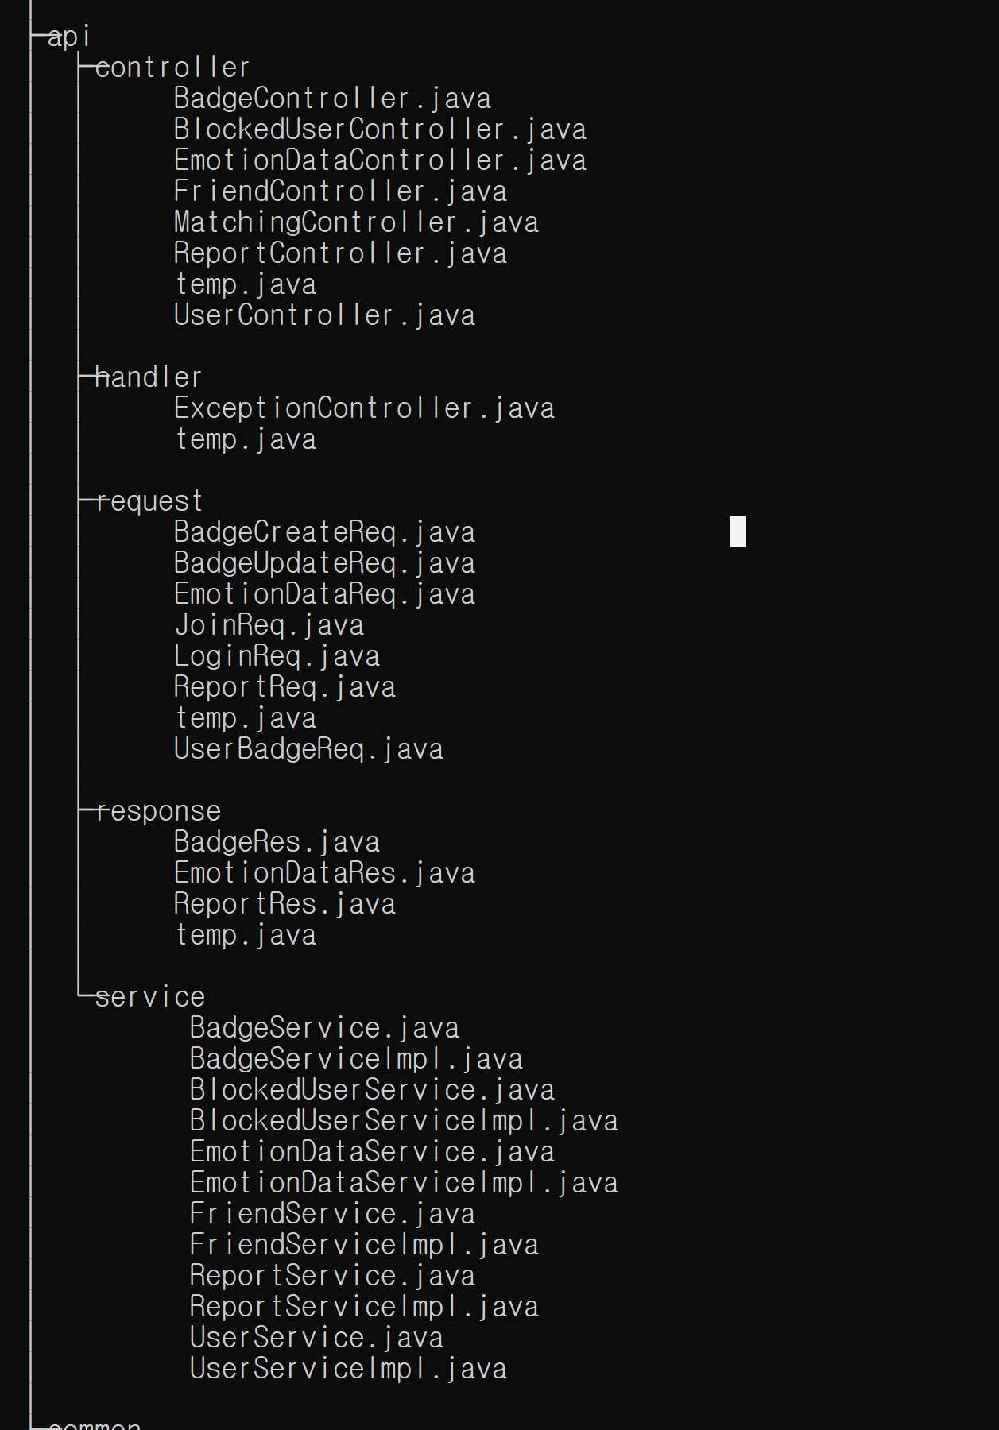
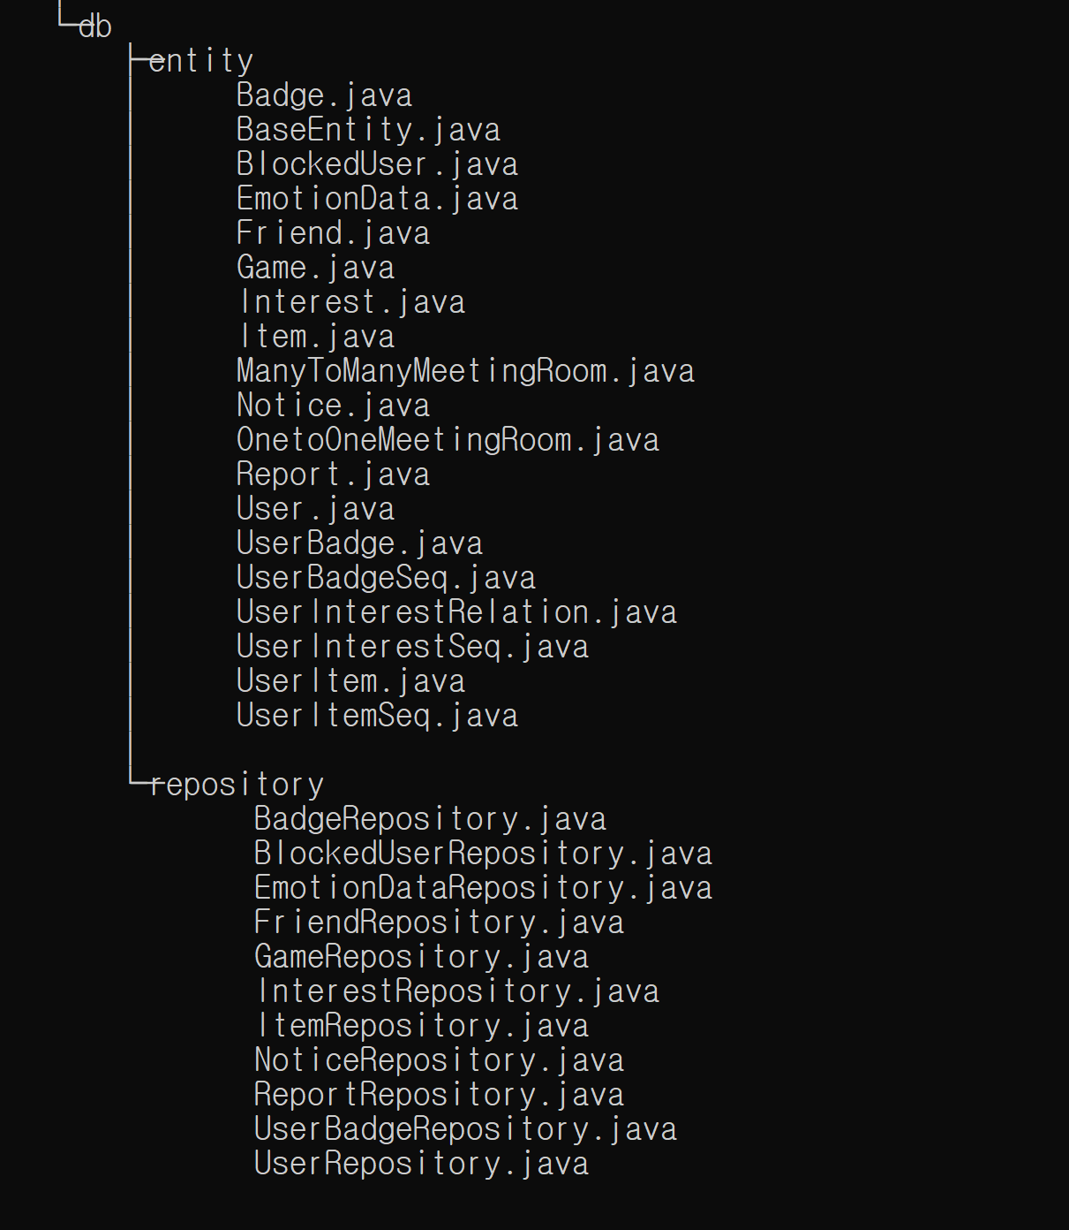
Back-end

Slide 34
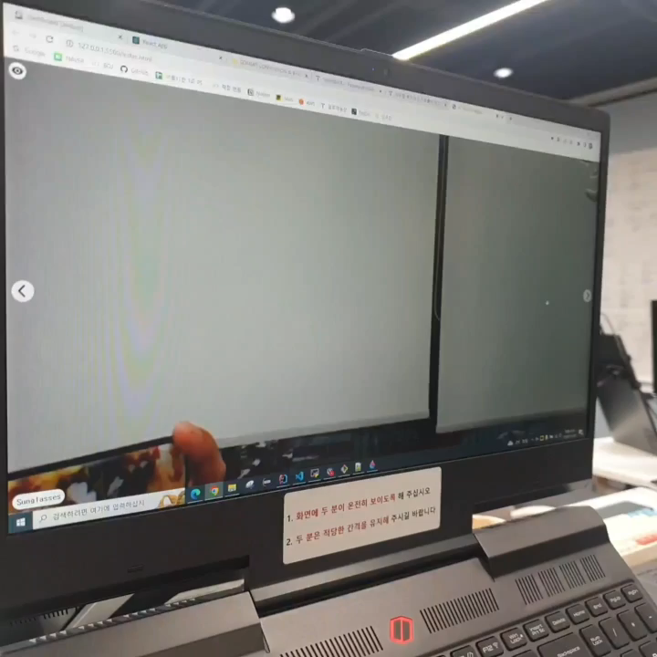
Back-end

Slide 35
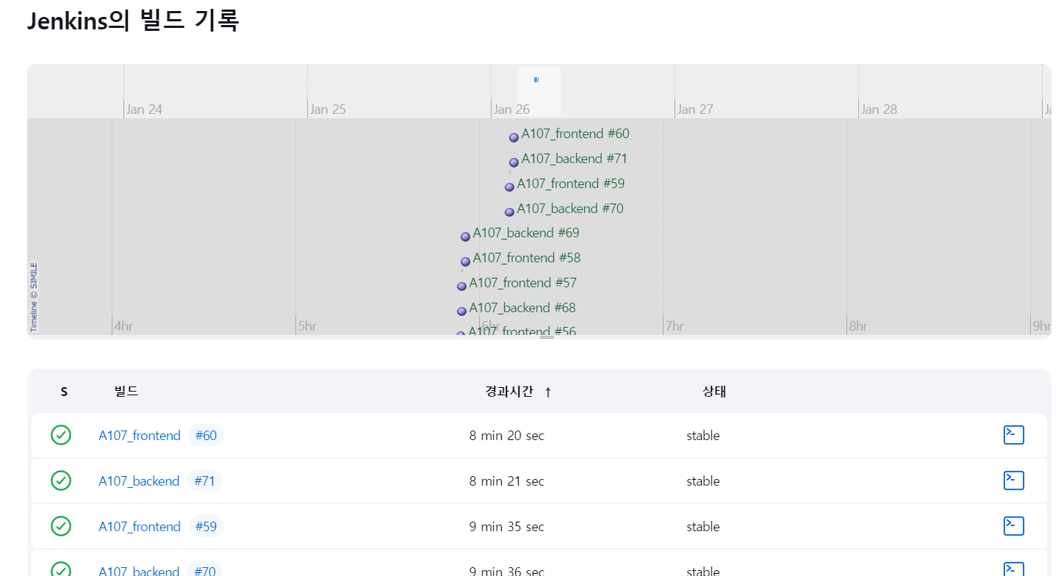
Back-end

Slide 36
Back-end
Spring 서버
SQL 기반 domain 설계
service 작성 및 controller api 매핑 진행 중
Junit5 테스트 코드 작성
CI/CD
Jenkins와 Docker를 활용한 백엔드와 프론트엔드 CI/CD 구축 완료

Slide 37
Front-end

Slide 38
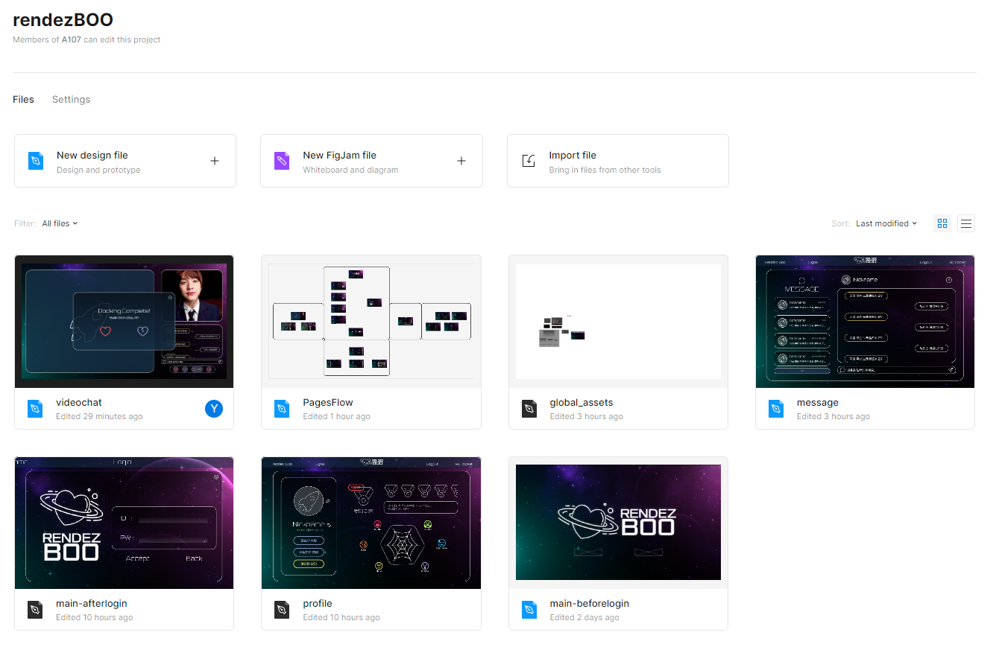
Front-end

Slide 39
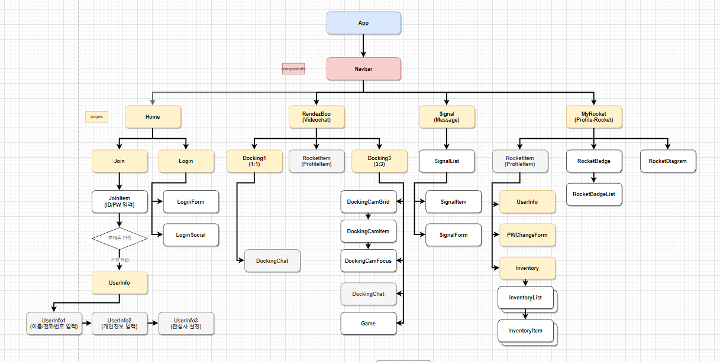
Front-end

Slide 40
Front-end
UI/UX
디자인 콘셉트 확정 및 에셋 제작
Figma 활용하여 프로토타입 제작 완료
React 서버
개발 환경 설정/통합
컴포넌트 구조 설계 및 분리

Slide 41
협업 현황
Git
Jira

Slide 42
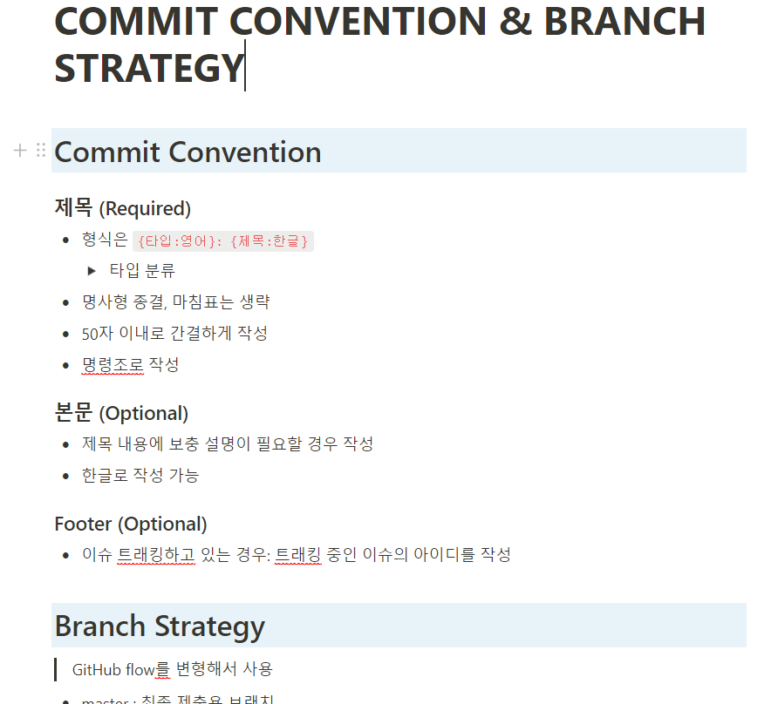
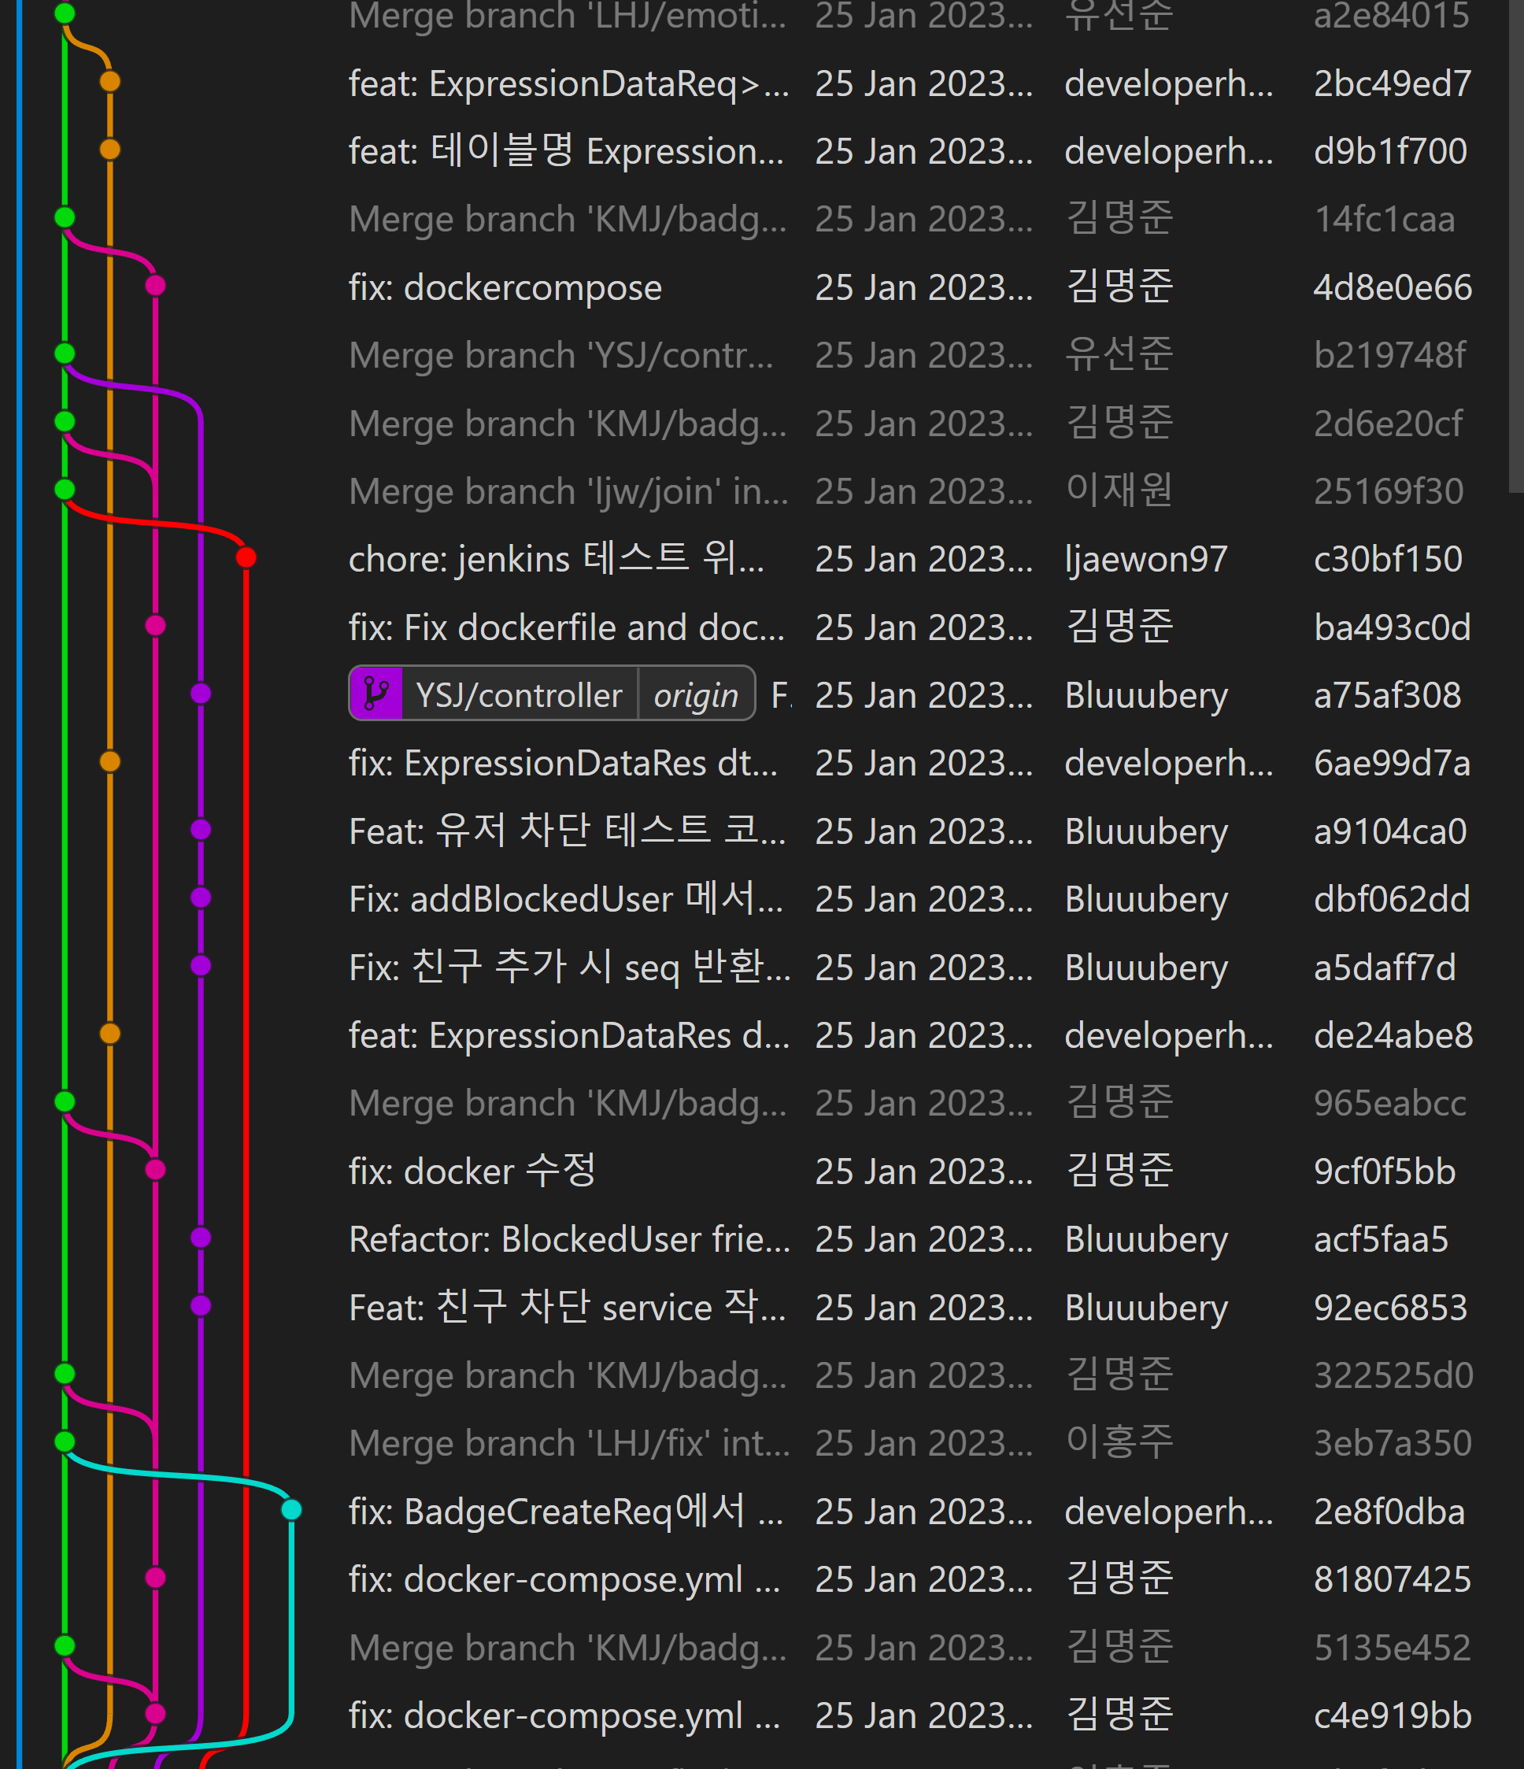
Git

Slide 43
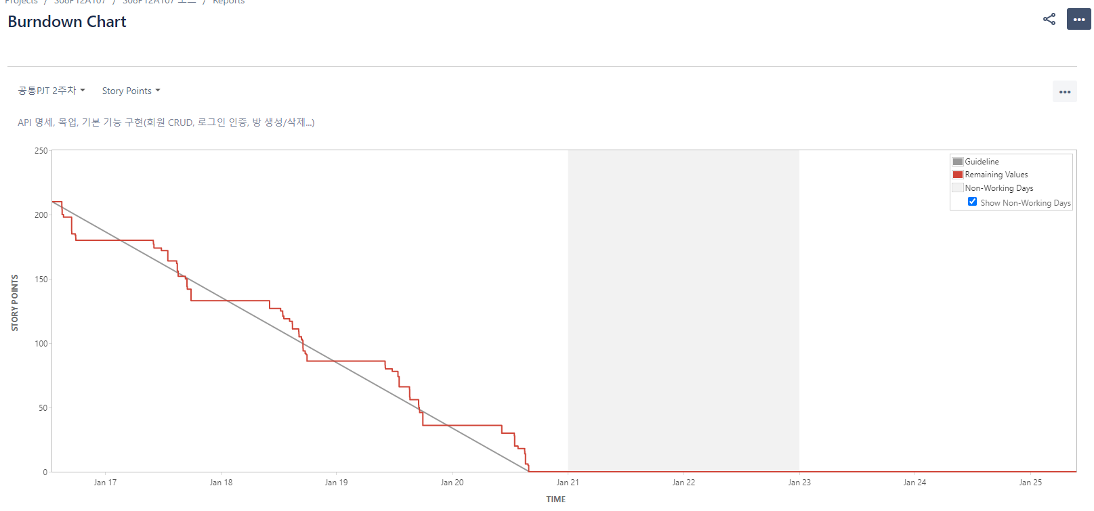
Jira

Slide 44
향후 계획
로드맵

Slide 45
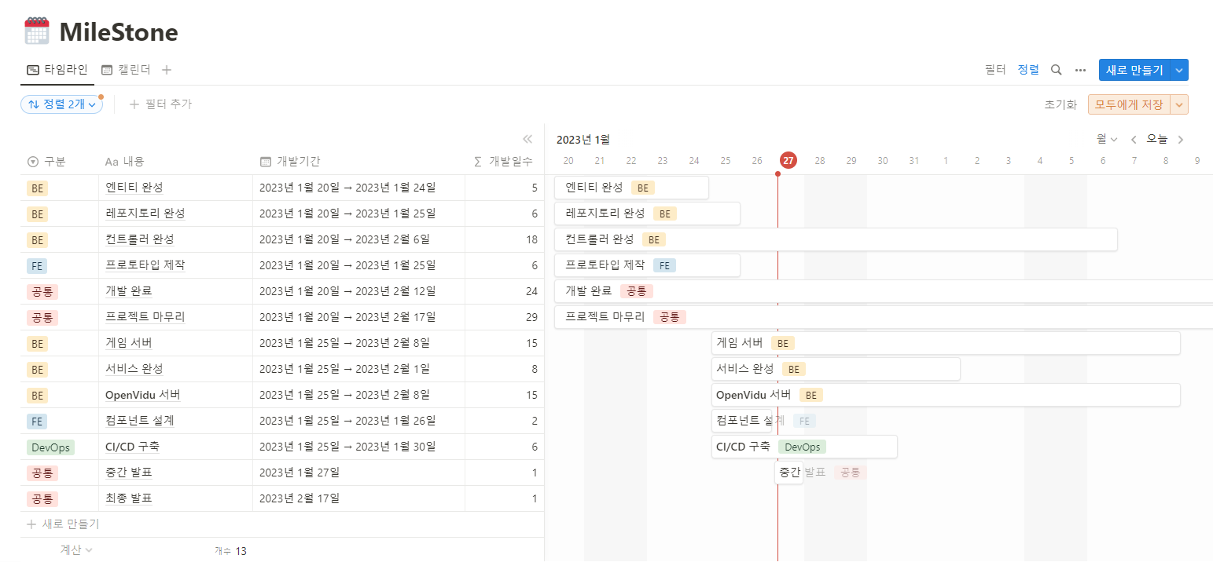
로드맵

Slide 46

감사합니다!

